Slide 1

Як правильно розпоряджатись кишеньковими грошима
Фінансова грамотність для шестикласників

Slide 2

Що таке кишенькові гроші?
Загальноприйнятою нормою вважається, якщо кишенькових грошей вистачає на придбання їжі, коли Ти не вдома, проїзд, одне тістечко (батончик, шоколадку, морозиво — обирай сам) в день та на книгу, журнал або іграшку в тиждень. Старшим дітям прийнято давати гроші і на розваги — кіно, комп’ютерний клуб тощо.

Slide 3





На улюблене
заняття
На екскурсію
На покупку
потрібної
речі

Slide 4
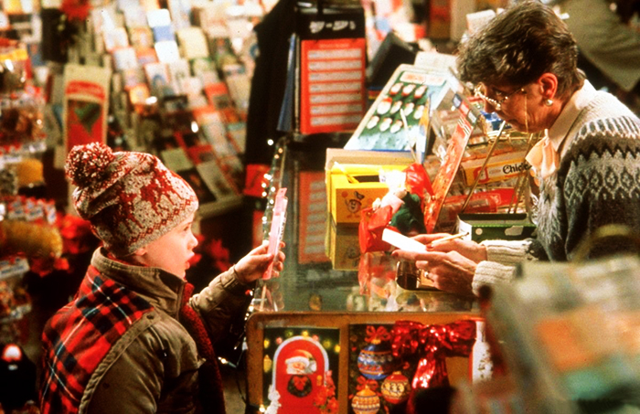
Краще навчитися розпоряджатися власним бюджетом самостійно

Slide 5









Як заощадити гроші?
FIRST STEP
Контролюй
свої витрати
SEVENTH STEP
SECOND STEP
Заощаджуй
Плануй
покупки
SICTH STEP
Обговорюй
витрати з
дорослими
Спробуй заробляти
THIRD STEP
Не витрачай даремно!
Заведи
скарбничку
FIFTH STEP
FOURTH STEP

Slide 6

Спробувавши себе у якості самостійного працівника з визначеним колом обов’язків та чітким розпорядком дня, Ти й не помітиш, наскільки дбайливіше станеш поводитися з кишеньковими грошима.

Slide 7



Ти навчишся контролювати свої витрати, дбайливо ставитись до подарованих та зароблених грошей

